Slide 1
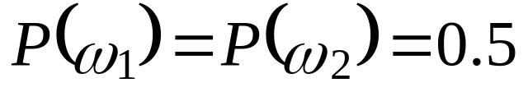
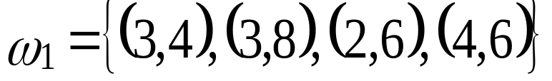
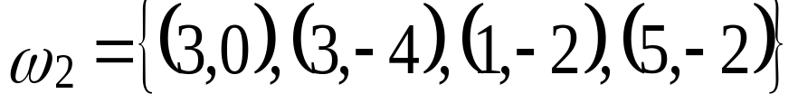
第九周作业
设有符合正态分布的两类训练样本，并且设
求
  识别函数
  识别界面方程
  作图

